Slide 1

Pomažemo u vašem domu
21.3.2024. Udruga Ivana Perkovca

Slide 2

ZAŽELI-PREVENCIJA INSTITUCIONALIZACIJE
Europski socijalni fond plus
Program Učinkoviti ljudski potencijali 2021.-2027.
Naziv projekta: Pomažemo u vašem domu
Kodni broj ugovora: SF.3.4.11.01.0412
Korisnik ugovora: Udruga Ivana Perkovca
Partner na projektu: Općina Brdovec
Trajanje projekta: 36 mjeseci

Slide 3
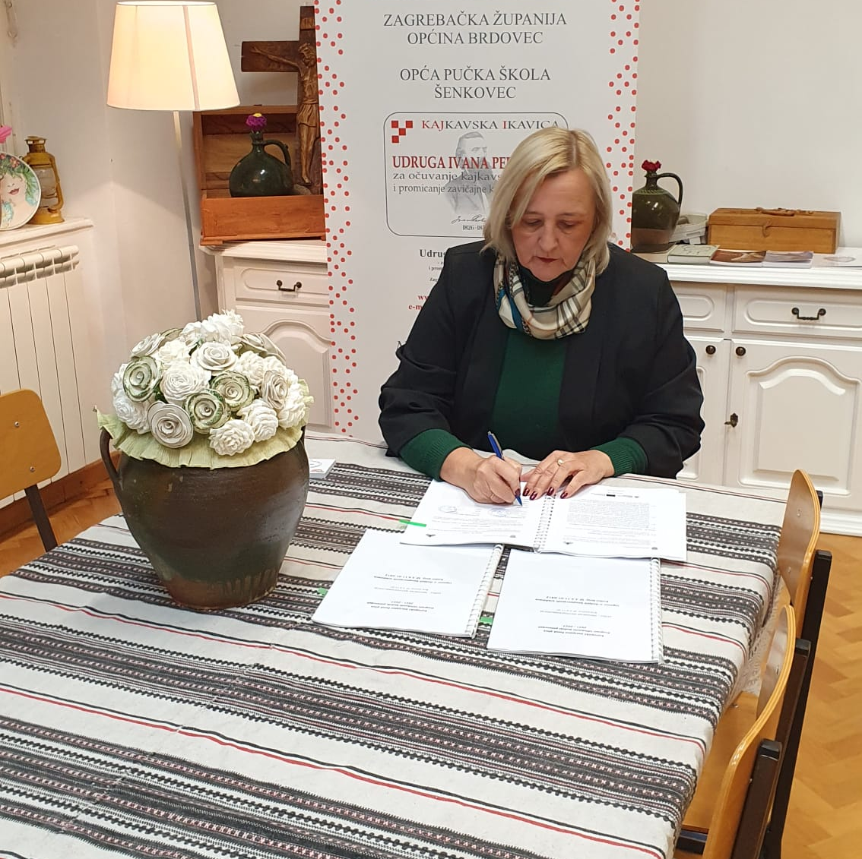
Ukupna vrijednost projekta: 450.000,00 EUR
Bespovratna sredstva osigurana su iz Državnog proračuna Republike Hrvatske (15%) i iz Europskog socijalnog fonda plus (85%)

Slide 4
CILJEVI I AKTIVNOSTI PROJEKTA
CILJ
pružanje usluge potpore i podrške u svakodnevnom životu starijim osobama (65+) i osobama s invaliditetom
60 pripadnika ciljne skupine – 10 zaposlenih pružatelja usluge pomoći u kući
AKTIVNOSTI
organizacija prehrane, obavljanje kućanskih poslova, održavanje osobne higijene, zadovoljavanje drugih svakodnevnih potreba
1x mjesečno podjela paketa s kućanskim i higijenskim potrepštinama

Slide 5
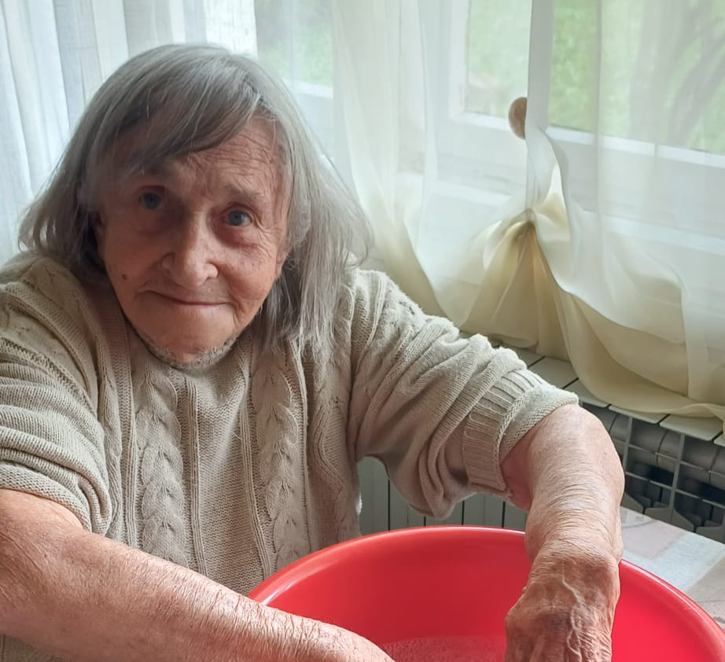
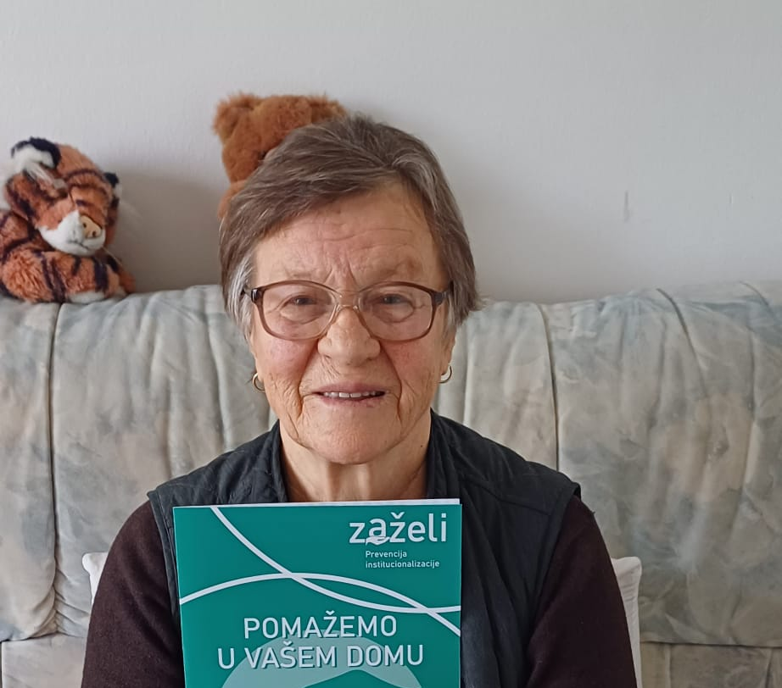
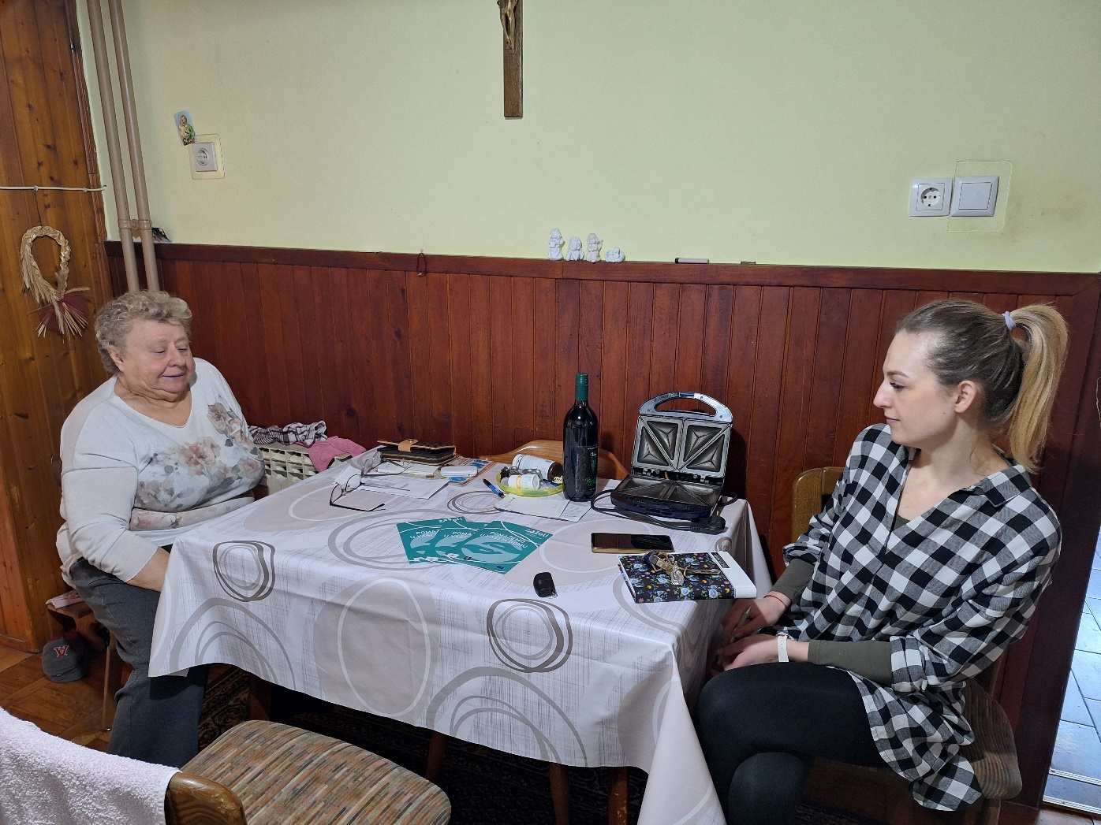
CILJNA SKUPINA
osobe starije od 65 godina
odrasle osobe s invaliditetom (18+)

Slide 6
UVJETI SUDJELOVANJA U PROJEKTU
Osobe starije od 65 godina:
koje žive u samačkom ili dvočlanom kućanstvu ili višečlanom kućanstvu u kojem su svi članovi kućanstva pripadnici ciljnih skupina ovog Poziva
čiji mjesečni prihodi:
za samačka kućanstva ne prelaze iznos 120 % prosječne starosne mirovine za 40 i više godina mirovinskog staža u mjesecu koji prethodi uključivanju u aktivnost projekta ili u mjesecu prije ukoliko HZMO još nije izdao podatke za mjesec koji prethodi uključivanju u aktivnosti projekta
za dvočlana kućanstva ukupno ne prelaze iznos od 200% prosječne starosne mirovine za 40 i više godina mirovinskog staža u mjesecu koji prethodi uključivanju u aktivnost projekta ili u mjesecu prije ukoliko HZMO još nije izdao podatke za mjesec koji prethodi uključivanju u aktivnosti projekta
za višečlana kućanstva u kojem su svi članovi kućanstva pripadnici ciljnih skupina, te mjesečni prihodi ne prelaze iznos 300% od prosječne starosne mirovine prema HZMO sa mirovinskim stažem od 40 i više godina mirovinskog staža u mjesecu koji prethodi uključivanju u aktivnost projekta ili u mjesecu prije ukoliko HZMO još nije izdao podatke za mjesec koji prethodi uključivanju u aktivnosti projekta
koji istovremeno ne koriste slijedeće usluge - usluga pomoći u kući, boravka, organiziranog stanovanja, smještaja, osobne asistencije koju pruža osobni asitent

Slide 7
Odrasle osobe s invaliditetom (18+):
koje žive u samačkom ili dvočlanom kućanstvu ili višečlanom kućanstvu u kojem svi članovi kućanstva pripadnici ciljnih skupina ovog poziva
koje imaju utvrđen treći ili četvrti stupanj težine invaliditeta – oštećenja funkcionalnih sposobnosti prema propisima o vještačenju i metodologijama vještačenja i
koje istovremeno ne koriste sljedeće usluge - usluga pomoći u kući, boravka, organiziranog stanovanja, smještaja, osobne asistencije koju pruža osobni asistent i
čiji roditelj ili drugi član obitelji nema priznato pravo na status roditelja njegovatelja ili status njegovatelja za potrebu skrbi o njoj

Slide 8
Potrebna dokumentacija za ciljnu skupinu koja zadovoljava uvjete ulaska u projekt:
Za osobe starije od 65 godina:
Preslika osobne iskaznice, putovnice ili dokumenta jednake ili slične vrijednosti iz kojeg je nedvojbeno moguće utvrditi identitet i dob sudionika
Potvrda Porezne uprave o dohotku i primicima za mjesec na koji se odnosi iznos prosječne starosne mirovine za 40 i više godina mirovinskog staža
Izjava pripadnika ciljne skupine o broju članova kućanstva
Potvrda/Izjava Hrvatskog zavoda za socijalni rad da osoba ne koristi slijedeće usluge – uslugu pomoći u kući, boravka, organiziranog stanovanja, smještaja, organiziranog stanovanja, osobne asistencije koju pruža osobni asistent (potvrdu nabavlja Udruga Ivana Perkovca)

Slide 9
Za odrasle osobe s invaliditetom:
Preslika osobne iskaznice, putovnice ili dokumenta jednake ili slične vrijednosti iz kojeg je nedvojbeno moguće utvrditi identitet i dob sudionika
Izjava pripadnika ciljne skupine o broju članova kućanstva
Potvrda o upisu u Registar osoba s invaliditetom ili nalaz i mišljenje Zavoda za vještačenje, profesionalnu rehabilitaciju i zapošljavanje osoba s invaliditetom u kojem je naveden treći ili četvrti stupanj težine invaliditeta – oštećenja funkcionalnih sposobnosti
Potvrda/Izjava Hrvatskog zavoda za socijalni rad da osoba ne koristi slijedeće usluge – uslugu pomoći u kući, boravka, organiziranog stanovanja, smještaja, organiziranog stanovanja, osobne asistencije koju pruža osobni asistent

Slide 10

Hvala svima koji doprinose na prevenciji institucionalizacije!
Hvala svima koji su se na bilo koji način uključili u projekt i svim mještanima koji sudjeluju u projektu!

Slide 11

Hvala na pažnji!
esf.hr/esfplus/

